Slide 1
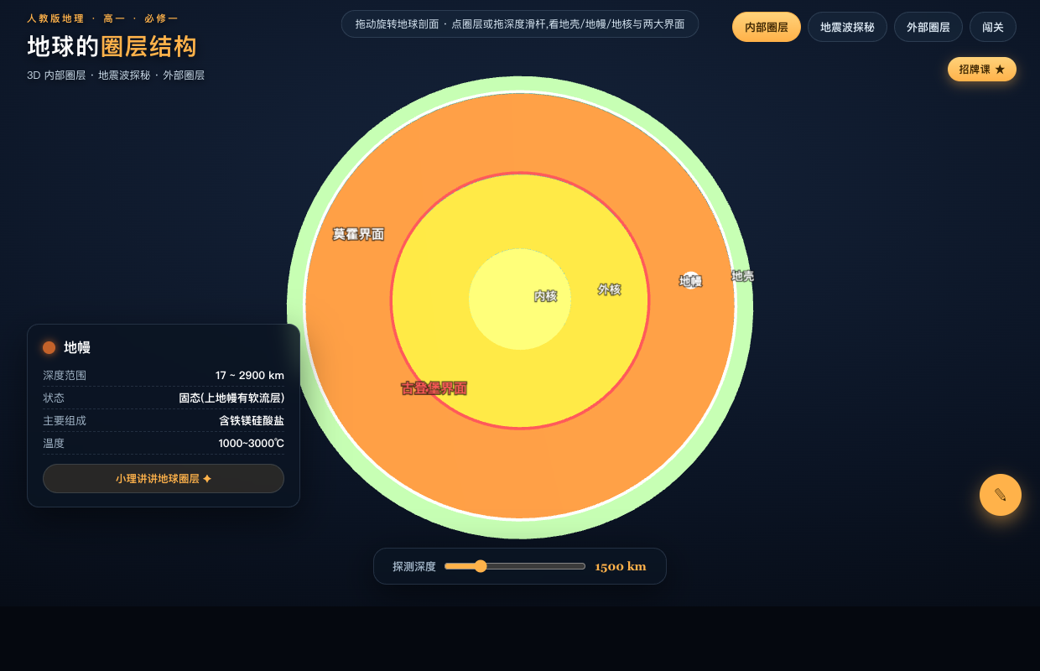
球
内部圈层 · 地震波 · 外部圈层
地球的圈层结构
人教版高中地理 · 必修第一册
用地震波，看清地球的"里里外外"
▶ 打开剖面台

Slide 2
从"看不见"说起
球
地球内部，怎么研究?
难题
地球内部圈层
地球半径约6371km,最深钻探也只有十几千米,看不到内部。
钥匙
地震波能穿过地球,它的速度变化给我们带来内部信息。
今天的任务
用地震波划分内部圈层,再认识外部圈层。
地球的圈层结构 · 人教版高中地理必修第一册
其 二

Slide 3
看一看 · 内部圈层
球
地壳、地幔、地核
地壳
真实比例 · 莫霍/古登堡界面
最薄的一层,大陆平均约 33km,固态。
地幔
最厚,到 2900km;上部有软流层(岩浆来源)。
地核
外核液态、内核固态,以 5150km 为界。
▶ 剖面台 · 内部圈层
地球的圈层结构 · 人教版高中地理必修第一册
其 三

Slide 4
理一理 · 三层两界面
球
由外到内，逐层认识
圈层 | 深度范围 | 状态 | 下界面
地壳 | 0 ~ 约33km | 固态 | 莫霍界面
地幔 | 33 ~ 2900km | 固态(含软流层) | 古登堡界面
地核 | 2900 ~ 6371km | 外核液、内核固 | 地心
记牢:莫霍界面(地壳/地幔,约33km)、古登堡界面(地幔/地核,2900km);S波在古登堡界面消失 → 外核液态。
地球的圈层结构 · 人教版高中地理必修第一册
其 四

Slide 5
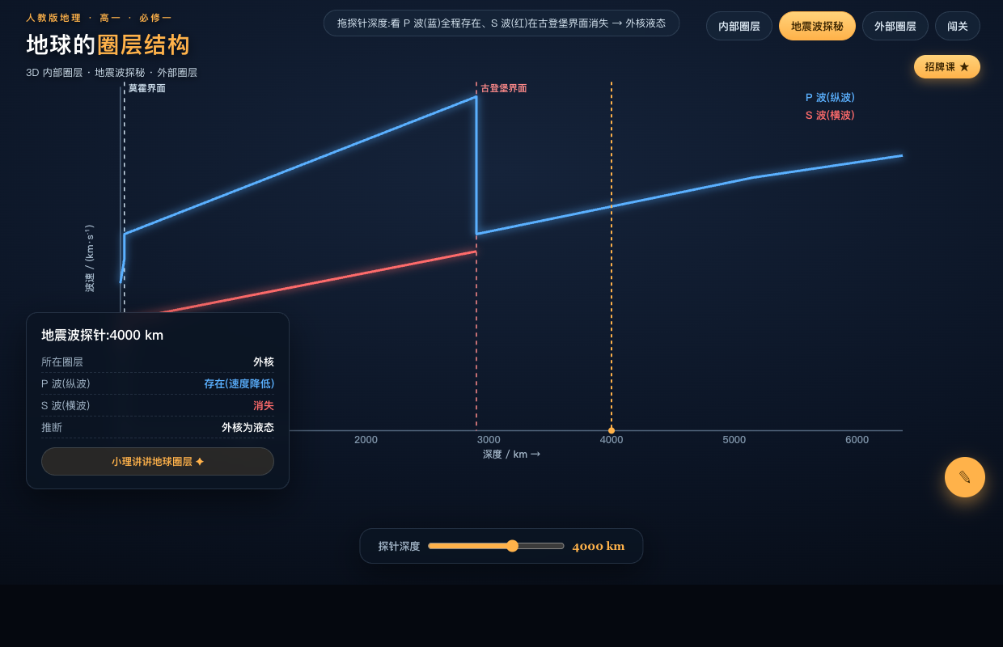
想一想 · 地震波
球
波速突变，藏着界面
两种波
S波在 2900km 消失
P波(纵波)固液气都能传;S波(横波)只在固体传。
莫霍界面
波速明显增大 → 地壳与地幔的分界。
古登堡界面
P波骤降、S波消失 → 外核是液态。
▶ 剖面台 · 地震波探秘
地球的圈层结构 · 人教版高中地理必修第一册
其 五

Slide 6
小结 · 板书
地球的圈层结构
内部三层
探测依据
外部三圈
(地壳/地幔/地核)
(地震波)
(大气圈/水圈)
莫霍/古登堡界面
P波固液气
生物圈
外核液内核固
S波只固体
生物圈最活跃
▶ 剖面台 · 闯关
地球的圈层结构 · 人教版高中地理必修第一册
其 六

Slide 7
课后 · 作业
球
画圈层，读波速
必做
画出地球内部圈层示意图,标出地壳、地幔、地核和莫霍界面、古登堡界面及大致深度。
实践
读"地震波探秘":莫霍界面、古登堡界面处P波、S波速度各有什么变化?各说明什么?
挑战
岩石圈与地壳有何区别和联系?软流层在哪个圈层、与岩浆有什么关系?
地球的圈层结构 · 人教版高中地理必修第一册
其 七

Slide 8
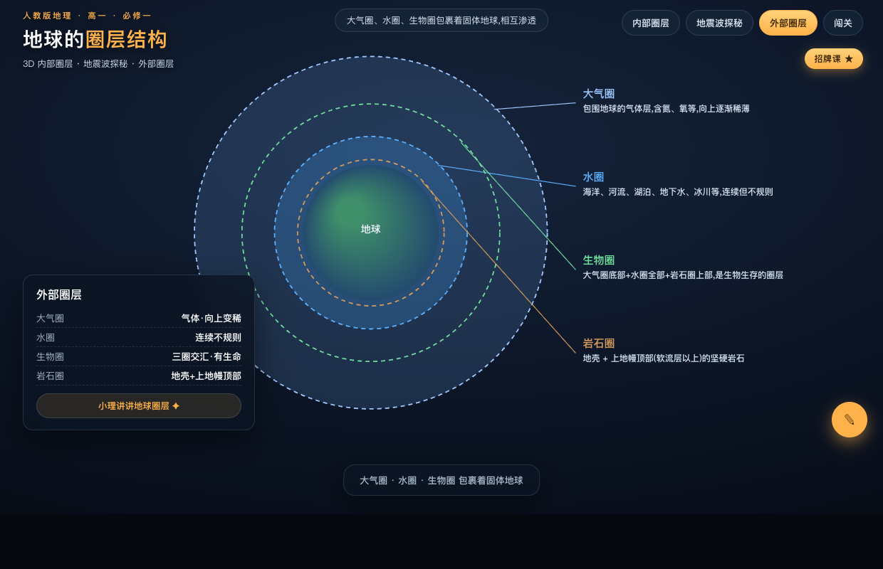
内三层 · 外三圈
地震波探内部，圈层相连成整体
地球的圈层结构 · 人教版高中地理必修第一册
其 八

